Slide 1
Elektrické pole
Elektrický náboj, Elektrické pole
Elektrický potenciál a elektrické napětí
Kapacita vodiče
Centrum pro virtuální a moderní metody a formy vzdělávání na Obchodní akademii T.G. Masaryka, Kostelec nad Orlicí

Slide 2
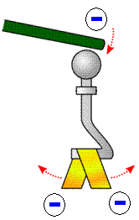
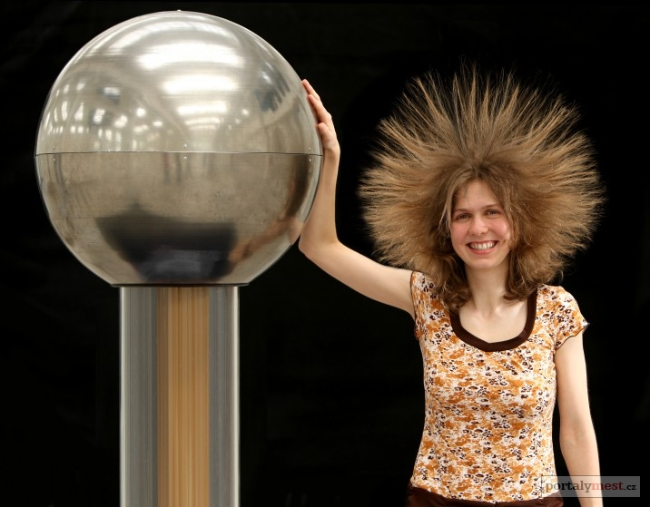
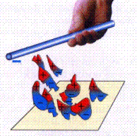
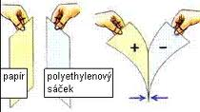
Elektrický náboj
Elektrování těles:
třením
přímým dotykem
jevy = elektrické
příčinou - elektrický náboj

Slide 3
Elektrický náboj
Elektrický náboj
fyzikální veličina
značka Q
jednotka coulomb, značka C
Platí:
náboj tělesa = násobkem velikosti elementárního náboje
proton +e, elektron -e

Slide 4
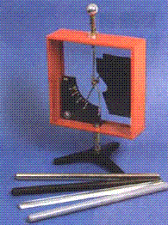
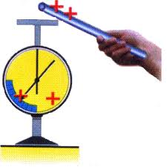
Elektrický náboj
Elektrický náboj:
kladný - skleněná tyč
záporný - novodurová tyč
souhlasné náboje se odpuzují
(elektroskop, elektrometr)
nesouhlasné náboje se přitahují

Slide 5
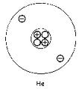
Elektrický náboj
Rozdělení látek:
vodiče (snadné přemísťování náboje) x izolanty
Podstata a vlastnosti náboje:
látky jsou složeny z molekul, molekuly z atomů
atom = jádro + elektronový obal
počet protonů = počet elektronů
elektricky neutrální atom

Slide 6
Elektrický náboj
Z elektricky neutrálního atomu vzniká:
a) odpoutáním elektronů kladný iont
b) připojením elektronů záporný iont
Volné elektrony:
volný pohyb v tělese u kovů dobrá elektrická a tepelná vodivost
přemísťování z těles různě zelektrovaná tělesa
rovnoměrné rozmístění kladných a záporných částic těleso elektricky neutrální

Slide 7
Elektrický náboj
Z přemísťování elektricky nabitých částic v tělesech vyplývá zákon zachování elektrického náboje:
Elektrický náboj nelze vytvořit ani zničit,
celkový náboj v izolované soustavě těles
se nemění.

Slide 8
Elektrický náboj
Coulombův zákon:
Dva bodové elektrické náboje Q₁, Q₂ se navzájem přitahují nebo odpuzují stejně velkými elektrickými silami F_{e}, – F_{e} opačného směru.
Velikost každé síly je přímo úměrná součinu nábojů Q₁ a Q₂ a nepřímo úměrná druhé mocnině jejich vzdálenosti r.
Platí:

Slide 9
Elektrický náboj
Konstanta k závisí na prostředí:
pro vakuum(vzduch)
Platí:
ε = permitivita prostředí
ε₀= permitivita vakua
ε_{r} = relativní permitivita prostředí
vakuum ε_{r} = 1, ostatní prostředí ε_{r} >1

Slide 10
Příklad:
Dvě částice se stejně velkým nábojem na sebe navzájem působí ve vakuu silou o velikosti 0,9 N. Vzdálenost částic je 30 cm. Urči elektrický náboj každé částice.
Řešení: 3μC

Slide 11
Elektrické pole
existuje v okolí každého tělesa s elektrickým nábojem
silově působí na jiná elektricky nabitá tělesa
elektrické pole charakterizuje fyzikální veličina: intenzita elektrického pole E
Platí:
E = podíl síly F_{e} , která působí na kladný bodový náboj Q₀ , a velikosti tohoto náboje Q₀

Slide 12
Elektrické pole
Intenzita E:
vektorová fyzikální veličina
směr souhlasný se směrem elektrické síly F_{e}
jednotka:
- v praxi častěji

Slide 13
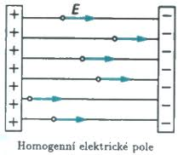
Elektrické pole
Elektrické pole:
a) Homogenní (stejnorodé)
ve všech místech elektrického pole má vektor E stejný směr a velikost

Slide 14
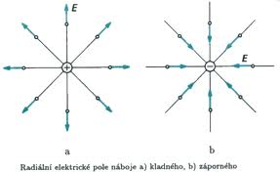
Elektrické pole
Elektrické pole:
b) radiální
vektor E má směr paprsků

Slide 15
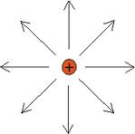
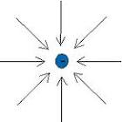
Elektrické pole
Elektrické pole znázorňujeme pomocí elektrických siločar.
Elektrická siločára = myšlená čára, jejíž tečna určuje v každém místě pole směr intenzity elektrického pole E.

Slide 16
Elektrické pole

Slide 17
Elektrický potenciál a elektrické napětí
Elektrický potenciál v bodě A elektrického pole
= podíl práce W, kterou vykonají síly el. pole při přemísťování kladného bodového náboje Q_{ο} z bodu A do místa nulové intenzity, a tohoto náboje Q_{ο}.
Platí:
jednotka volt, značka V

Slide 18
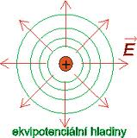
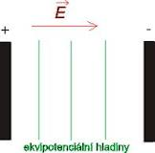
Elektrický potenciál a elektrické napětí
Nulová intenzita:
U radiálního pole – v nekonečnu
V praxi – na povrchu Země
- na povrchu uzemněného vodiče
Hladina potenciálu (ekvipotenciální plocha)
= plocha o stejném
potenciálu

Slide 19
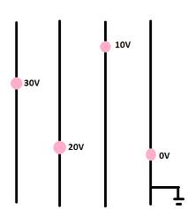
Elektrický potenciál a elektrické napětí
Elektrické napětí = rozdíl elektrických potenciálů mezi dvěma body elektrického pole.
Platí:

Slide 20
Elektrický potenciál a elektrické napětí
Elektrické napětí mezi dvěma body A, B elektrického pole
= podíl práce vykonané elektrickou silou při přenesení bodového náboje z bodu A do bodu B a tohoto náboje.
Platí:
jednotka volt, značka V

Slide 21
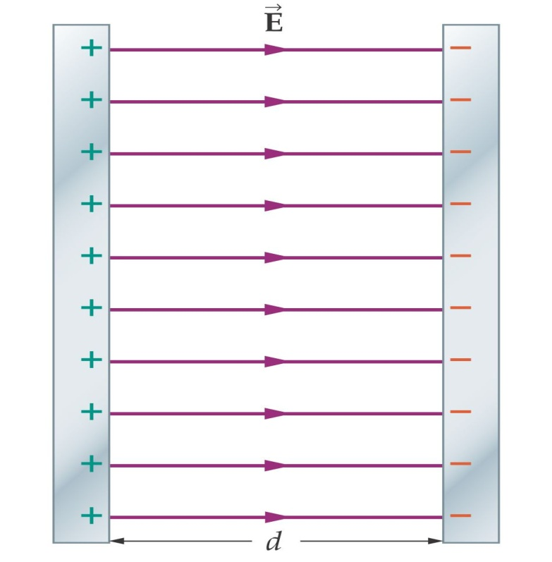
Elektrické napětí
Napětí mezi deskami:
Platí:

Slide 22
Kapacita vodiče
Kapacita vodiče - vyjadřuje schopnost vodiče pojmout při dané hodnotě potenciálu φ určitý náboj Q.
Platí:
jednotka farad, značka F
v praxi pF, nF, μF
Kapacita závisí na: tvaru a rozměrech vodiče
na prostředí, které vodič obklopuje.

Slide 23
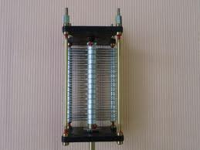
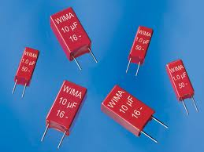
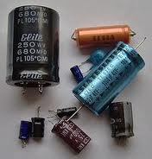
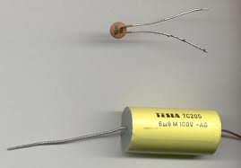
Kapacita vodiče
Kondenzátory:
elektrolytické
svitkové
deskové
otočné

Slide 24
Kapacita vodiče
Deskový kondenzátor
= dvojice vodivých a navzájem izolovaných rovnoběžných desek.
dielektrikum = nevodivé prostředí mezi deskami
Platí:
S = obsah účinné plochy
d = vzdálenost desek
ε = permitivita prostředí mezi deskami

Slide 25
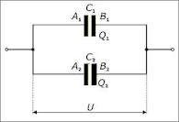
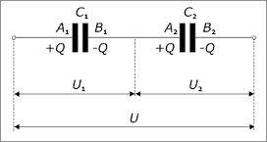
Kapacita vodiče
Spojení kondenzátorů:
paralelní(vedle sebe)
Platí:
sériové(za sebou)
Platí:

Slide 26
Použitá literatura a www stránky
Fyzika pro gymnázia – Elektřina a magnetismus
Doc.RNDr. Oldřich Lepil, CSc
PaedDr. Přemysl Šedivý
Sbírka úloh pro střední školy
Oldřich Lepil a kolektiv
Fyzika pro střední školy
doc. RNDr. Oldřich Lepil, CSc
RNDr. Milan Bednařík, CSc
Fyzweb.cz

